Slide 1

Luyện từ và câu

Slide 2

Thứ ba ngày 1 tháng 12 năm 2021
Luyện từ và câu
Luyện tập về động từ

Slide 3


Thế nào là động từ ?
Động từ là những từ chỉ hoạt động, trạng thái của sự vật.

Slide 4

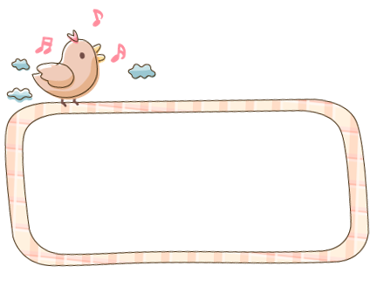
1. Các từ in đậm sau đây bổ sung ý nghĩa cho những động từ nào? Chúng bổ sung ý nghĩa gì?
- Rặng đào đã trút hết lá.
- Trời ấm, lại pha lành lạnh. Tết sắp đến.
Tô Hoài
Từ sắp bổ nghĩa cho động từ đến. Nó cho biết sự việc sẽ diễn ra trong thời gian sắp tới.
Từ đã bổ nghĩa cho động từ trút. Nó cho biết sự việc đã xảy ra rồi..

Slide 5
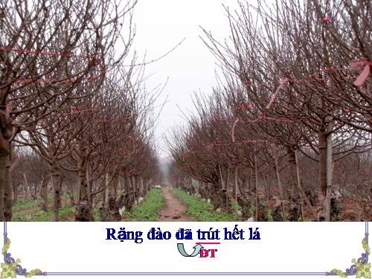

Slide 6


2/ Em chọn từ nào trong ngoặc đơn ( đã, đang, sắp) để điền vào ô trống ?
Mới dạo nào những cây ngô còn lấm tấm như mạ non. Thế mà chỉ ít lâu sau, ngô …… thành cây rung rung trước gió và ánh nắng.
Theo Nguyên Hồng
đã
Sao cháu không về với bà
Chào mào …… hót vườn na mỗi chiều.
Sốt ruột, bà nghe chim kêu
Tiếng chim rơi với rất nhiều hạt na.
Hết hè, cháu vẫn …… xa
Chào mào vẫn hót. Mùa na …… tàn.
đã
đang
sắp

Slide 7



Những từ có thể bổ sung ý nghĩa thời gian cho động từ là :
đã
đang
sắp
Kết luận
Những từ bổ sung ý nghĩa thời gian cho động từ rất quan trọng. Nó cho biết sự việc đó sắp diễn ra, đang diễn ra hay đã diễn ra rồi.
Những từ đã, đang sắp ( sẽ ) thường đứng trước động từ.
Quá khứ
Hiện tại
Tương lai

Slide 8

3. Trong truyện vui sau có nhiều từ chỉ thời gian dung không đúng. Em hãy chữa lại cho đúng bằng cách thay đổi các từ ấy hoặc bỏ bớt từ.
Đãng trí
Một nhà bác học đang làm việc trong phòng. Bỗng người phục vụ đang bước vào, nói nhỏ với ông:
- Thưa giáo sư, có trộm lẻn vào thư viện của ngài.
Nhà bác học hỏi:
- Nó sẽ đang gì thế?
Đãng trí
Một nhà bác học đã làm việc trong phòng. Bỗng người phục vụ đang bước vào, nói nhỏ với ông:
- Thưa giáo sư, có trộm lẻn vào thư viện của ngài.
Nhà bác học hỏi:
- Nó sẽ đọc gì thế?

Slide 9

Dặn dò
Xem lại bài học
Chuẩn bị bài tiếp theo: Tính từ.

